Slide 1
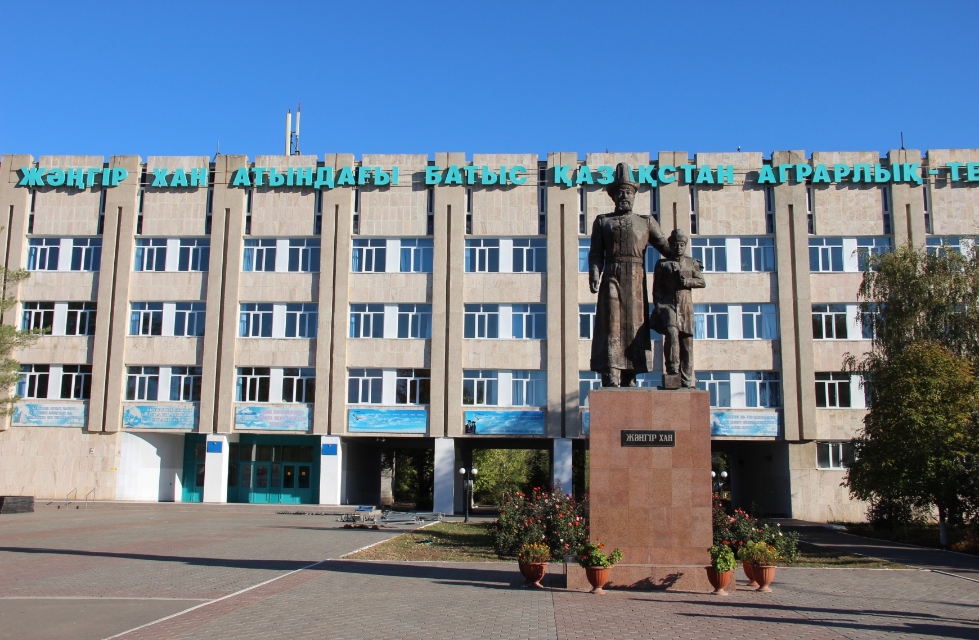
О Т Ч Е Т проректора по науке
НАО «Западно-Казахстанский аграрно-технический университет имени Жангир хана» за 2019 год

Slide 2
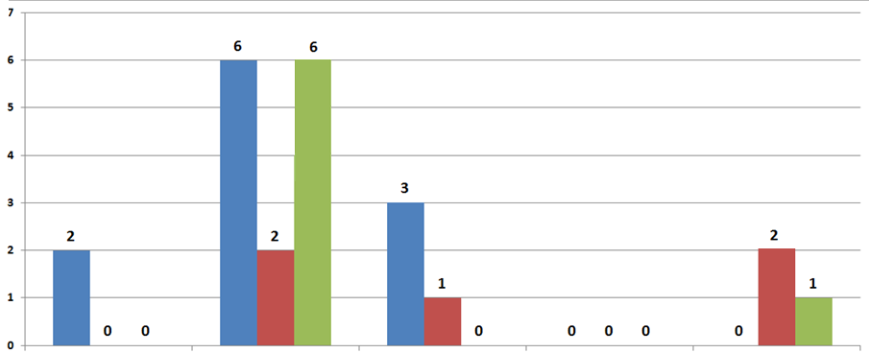
ВЫПОЛНЕНИЕ НАУЧНЫХ ПРОЕКТОВ В РАЗРЕЗЕ ИНСТИТУТОВ
ИТИ
ИВМ и Ж
ИА
ПИ
ИЭИТ и ПО

Slide 3
ДОХОДЫ ОТ НАУЧНОЙ ДЕЯТЕЛЬНОСТИ, млн. тг
Наименование доходов | 2017 год |  | 2018 год |  | 2019 год
 | Кол-во проектов | Сумма финанс-я | Кол-во проектов | Сумма финанс-я | Кол-во проектов | Сумма финанс-я
ПЦФ (Коммерц-я) | 3 | 15,0 | 8 | 572,5 | 8 | 685,0
Гранты | 17 | 81,9 | 11 | 94,7 | 11 | 92,8
Внебюджетные средства |  | 3,1 |  | 3,1 |  | 10,7
Грант на развитие ОК |  |  |  |  | 1 | 105,5
ИТОГО | 20 | 100 | 19 | 670,3 | 20 | 894,0

Slide 4
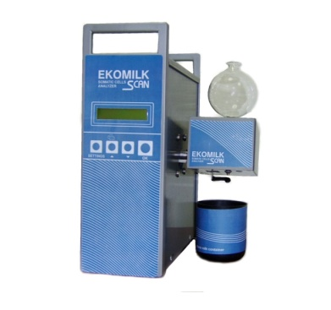
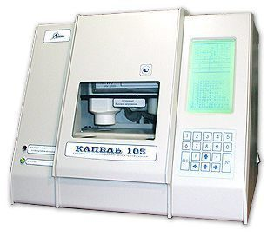
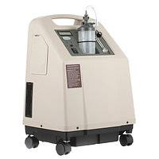
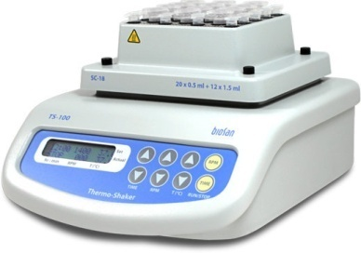
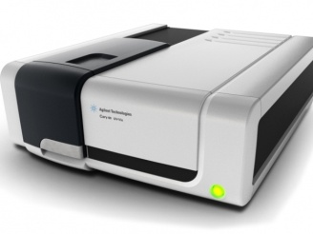
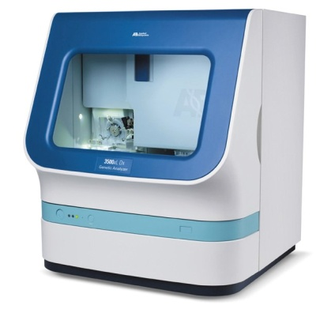
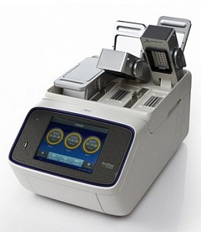
Перечень оборудования приобретенного ЗКАТУ
имени Жангир хана в 2019 г. в рамках ПЦФ
№ п/п | Наименование | Ко-во , чел | Стоимость, тыс. тенге
1 | Повышение эффективности методов селекции в скотоводстве. (договор № 22) | 28 | 30 236,0
2 | Разработка интенсивных технологий по отраслям животноводства (договор №01-18) | 10 | 5 500,0
3 | Создание высокопродуктивных пастбищных угодий в условиях Северного и Западного Казахстана и их рациональное использование. (договор №21) | 16 | 24 628,0
4 | «Внедрение новых высокоэффективных технологий с созданием модельной фермы в мясном скотоводстве» (договор №35) | 17 | 22 551, 2
5 | Трансферт и адаптация технологий по автоматизации технологических процессов производства продукции животноводства на базе модельных ферм в молочном скотоводстве от 100 коров разных регионов Республики Казахстан (договор №03-11) | 9 | 15 102,0
6 | Разработка эффективных методов селекции в овцеводстве Западно-Казахстанской области и «Трансферт и адаптация технологий по автоматизации на на базе модельных ферм в овцеводстве»(№02-05/2018 от 24.09.2018 г., №2 от 27.02.2018 г.) | 7 | 35 000,0
7 | Производство полутонкой шерсти и молодой баранины путем использования генетического потенциала кроссбредных овец Западного Казахстана (№412 от 27.10.2017 г.) | 6 | -
8 | Формирование ремонтно-маточных стад осетровых рыб с применением генетических методов с целью повышения эффективности искусственного воспроизводства | 5 | 340,0
9 | Устойчивое развитие сельскохозяйственного производства на основе экономической эффективности использования ресурсного потенциала, специализации, формирования региональных отраслевых кластеров и совершенствования мер государственной поддержки основных видов продукции АПК РК | 2 | -
 | ИТОГО 70 единиц |  | 133 357,2

Slide 5
Перечень оборудования приобретенного в рамках грантового финансирования КН МОН РК в 2019 году
(договор № 302 от 29.03.2018 г.)
№ п/п | Наименование | Кол-во , чел | Стоимость, тенге
1. | Функциональный тюнинг трибосопряжений транспортной техники и технологического оборудования применением новых энергосберегающих технологии для повышения их ресурса работы | 5 | 1 730 000
2. | Применение методов метагеномики в оценке состояния микробиома осётровых видов рыб и биофильтров установок замкнутого водоснабжения | 6 | 1 037 048
3. | Совершенствование технологии переработки икры осетровых, полученной прижизненным способом | 10 | 2 292 937
4. | Создание исходного материала для селекции озимого тритикале в условиях сухостепной зоны Казахстана | 9 | 1 917 000
5. | Разработка адаптивных технологий возделывания кормовых и масличных культур применительно к условиям Западного Казахстана | 7 | 694 170
6. | Повышение мясной продуктивности и улучшение воспроизводительных качеств животных заводских линий и внутрипородных типов казахской белоголовой породы | 5 | 1 077 737
7. | Эффективность использования генетических ресурсов мясного скота для производства экологически чистой говядины | 7 | 2 122 925
8. | Разработка мер борьбы с основными гельминтозами крупного рогатого скота в степной, полупустынной и пустынной зонах Западно-Казахстанской области в зависимости от метеорологических условий | 8 | Приобретение оборудования в 2019 году не запланировано. Приобретены расходные материалы на 278 477,76 тенге
9. | Изучение запасов углерода и эмиссии диоксида углерода темно-каштановых почв в зависимости от типа землепользования в агроценозах Приуралья РК | 7 | 2 806 783,75
10. | Рациональная технология керамдора на основе переработки глинистых пород для теплоизоляционно-конструкционных бетонов и дорожного строительства | 7 | 788 400
11. | Разработка мобильного инкубатория и биотехники воспроизводства аборигенных промысловых видов рыб | 7 | 1 061 950
 | Итого 17 единиц |  | 15 528 950

Slide 6
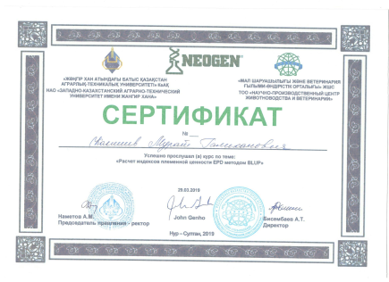
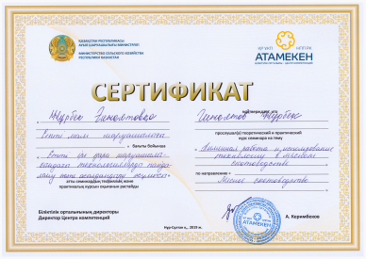
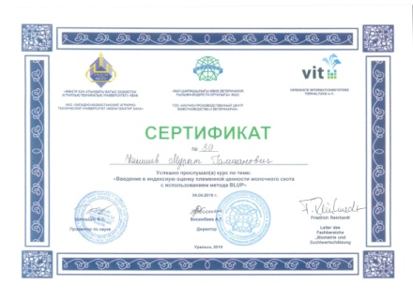
НАУЧНЫЕ СТАЖИРОВКИ ЗА 2019 г. (66 чел.)
№ п/п | Наименование | Кол-во, чел
1 | ФГБОУ Российский государственный аграрный университет МСХА им К.А. Тимирязева, г.Москва | 3
2 | Федеральный исследовательский центр угля и углехимии Сибирского отделения РАН, институт экологии человека, г. Кемерово | 1
3 | Компания «Бигль», г. Санкт-Питербург | 2
4 | ФГБОУ ВО «Брянский государственный аграрный университет, г.Брянск | 3
5 | ФГБОУ ВО «Южно-Уральский государственный аграрный университет, г. Троицк | 2
6 | ЗКАТУ им Жангир хана совместно с ТОО «НПЦ ЖиВ» по индексной оценке молочного скота г. Уральск, г. Нур-Султан | 11
7 | ЗКАТУ им Жангир хана совместно с ТОО «НПЦ ЖиВ» по индексной оценке мясного скота г. Уральск | 17
8 | Казахстанский институт стандартизации и сертификации, г.Костанай, г. Уральск | 8
9 | ТОО «Северо-Казахстанский научно-исследовательский институт сельского хозяйства», г.Кокшетау | 2
10 | НПП РК Атамекен Центр компетенций | 15
11 | Ultrainsights Processinglab inc., Neogen (USA) | 2

Slide 7
Количество поданных заявок молодых ученых,
имеющих научную/академическую степень на конкурс
на грантовое финансирование молодых ученых
по научным и (или) научно-техническим проектам
на 2020-2022 годы

Slide 8
КОЛИЧЕСТВО ОБУЧАЮЩИХСЯ ПОСТУПИВШИХ В ДОКТОРАНТУРУ, МАГИСТРАТУРУ, АСПИРАНТУРУ В 2019 г.
ВСЕГО | ЗКАТУ им. ЖАНГИР ХАНА | В ЗАРУБЕЖНЫЕ ВУЗЫ | В КАЗАХСТАНСКИЕ ВУЗЫ
Докторантура
11 | 3 | 6 (КНР) | 2
Магистратура
89 | 87 | 2 (КНР, Норвегия) | -
Аспирантура
5 | - | 5(РФ) | -
105 | 90 | 13 | 2

Slide 9
КОЛИЧЕСТВО ВЫПУСКНИКОВ ДОКТОРАНТУРЫ, МАГИСТРАТУРЫ, АСПИРАНТУРЫ В 2019 г.
ВСЕГО | ЗКАТУ ИМ. ЖАНГИР ХАНА | ЗАРУБЕЖНЫЕ ВУЗЫ | КАЗАХСТАНСКИЕ ВУЗЫ
Докторантура
4 | 1 | - | 3
Магистратура
123 | 123 | - | -
Аспирантура (РФ)
8 | - | 8 | -
135 | 124 | 8 | 3

Slide 10
ЖУРНАЛ «ҒЫЛЫМ ЖӘНЕ БІЛІМ» ЗА 2021 г.
За 2021 год в четырех номерах опубликовано 141 статей из них 76% опубликовано вневузовскими авторами.
Среднее количество страниц в одном выпуске – 255.
Дополнительно опубликован спец.выпуск журнала, посвященную 30-летию Независимости Республики Казахстан «30-летие Независимости Республики Казахстан: Итоги. Достижения. Взгляд в будущее».
С 2021 года Журнал включен в перечень изданий, рекомендуемых Комитетом по обеспечению качества в сфере образования и науки Министерства образования и науки Pecпублики Казахстан (приказ № 838 от 24 декабря 2021).
Введена система подачи статей через платформу Open Journal Systems.

Slide 11
ЖУРНАЛ «ҒЫЛЫМ ЖӘНЕ БІЛІМ» ЗА 2021 Г.
Публикационная активность по институтам | Количество
Экономики, информационных технологий и проф.образования | 4
Политехнический | 6
Индустриально-технологический | 8
Ветеринарной медицины и животноводства | 13
Агротехнологический | 14
Распределение статей
по основным разделам
Публикационная активность
по институтам
Распределение статей по основным разделам | Количество
Сельскохозяйственные науки | 77
Ветеринарные науки | 32
Технические науки | 24
Экономические науки | 8

Slide 12
ЖУРНАЛ «ҒЫЛЫМ ЖӘНЕ БІЛІМ» ЗА 2021 Г.
Количество статей, опубликованных
на казахском, английском и русском языках
Языки | Количество
Английский | 14
Русский | 63
Казахский | 64

Slide 13
Распределение публикаций по странам
Республика Казахстан | 245
Российская Федерация | 33
Республика Беларусь | 2
Турецкая Республика | 1
Республика Ирак | 1
Республика Таджикистан | 2
Украина | 1
Республика Узбекистан | 1
Республика Молдова | 3
Республика Сербия | 1
Латвийская Республика | 1

Slide 14
Публикационная активность
по организациям

Slide 15
Публикационная активность по институтам (248)

Slide 16
КОЛИЧЕСТВО ПУБЛИКАЦИЙ В 2019 ГОДУ
в БД Scopus
в БД Web of science
2019
2019
2018
2018
2017
2017

Slide 17
Публикационная активность
по институтам

Slide 18
Публикационная активность
по институтам

Slide 19
ПРОБЛЕМЫ, ЧАСТО ВОЗНИКАЮЩИЕ ПРИ РЕДАКТОРСКОЙ ПОДГОТОВКЕ
При подготовке статей магистрантами используются статьи Википедии, иногда ссылка на литературу ставится в конце статьи с одним источником – Википедией;
Рецензии дают специалисты из других сфер науки;
Одни и те же статьи печатаются на разных языках;
Заголовок статьи не соответствует УДК, поставленному автором.

Slide 20
Предложения по повышению публикационной активности в международных рецензируемых изданиях
Ограничить практику повсеместного соавторства в статьях;
Повысить уровень владения иностранным языком среди ППС и научных сотрудников;
Включить в коллективный договор требование для профессоров, доцентов и ассоциированных профессоров публикации не менее 1 (одной) статьи в международных рецензируемых журналах, либо приравненных к ним материалах конференции в год. Для старших преподавателей и преподавателей – не менее 3 (трех) публикаций в РИНЦ с импакт-фактором не менее 0,5.

Slide 21
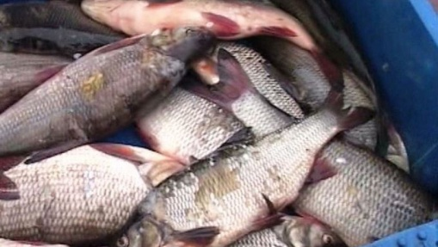
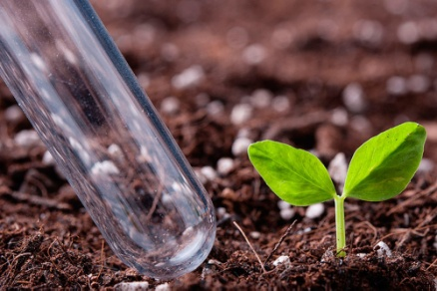
ОКАЗАННЫЕ УСЛУГИ
Испытательным центром за 2019 г. (4,3 млн.тг)
№ п/п | Наименование услуги | Номер, дата договора | Сумма услуги, тыс. тенге
1 | Определение содержания свинца в почве | № 51 от 14 мая 2019 г. | 3 700,00
2 | НИР «Биологическое обоснование рыбопродуктивности и определения величины ПДУ рыб в водохранилище на реке Солянка» | № 72 от 23 мая 2019 г. | 195, 7
3 | НИР «Биологическое обоснование рыбопродуктивности и определения величины ПДУ рыб на участке реки Солянка (от устья реки Карабас до пос. Камысколь)» | № 73 от 27 мая 2019 г. | 203, 1
4 | Определение содержания кадмия, цинка, свинца и гумуса в почве | № 57 от 28 мая 2019 г. | 12, 9
5 | Определение подвижного фосфора, калия, общий азот и нитраты в почве | №143 от 29 ноября 2019 г. | 157,74

Slide 22
Результаты работы проектного офиса
«AGROTECH HUB»
Приказом председателя правления-ректора НАО ЗКАТУ имени Жангир хана от 28 марта 2019 г. № 51-2 был открыт проектный офис и создан сайт «AGROTECH HUB».
Участие в выставке «День поля», «Дню города-2019» - 3;
Участие в Форуме по инвестициям, цифровизации и развитию молодежного предпринимательства «Digital In West»,«Дню работников сельского хозяйства» - 2 ;
Участие в Международной научно-практической конференции - 2;
Организованы семинары на базе проектного офиса «AGROTECH HUB» - 3;
В ноябре 2019 г. при «AGROTECH HUB» была создана рабочая группа для внедрения и расширения использования инновационных аддитивных технологий (3Д) в учебном процессе, трансферта технологии 3Д моделирования и печати.
Заключен меморандум о взаимопонимании и сотрудничестве с QAZTECH VENTURES и ЗКТАТУ им. Жангир хана AGROTECH HUB;
Консультационные услуги крестьянским хозяйствам: «Нур», «Абдулла», «Кубеев»;

Slide 23
Доступ бизнеса к инновациям
Информационный портал на базе «AgroTech HUB»
(аналитика, прогнозирование, планирование, принятие решений)
Электронный магазин
НТД
База отечественных НТД
База для инвесторов
Ярмарка
Выставка
Инвест-форум
Электронный журнал
База зарубежных
НТД
Информация о кадровых ресурсах
Программы
распространения
знаний
Стол заказов
на наукоемкие технологии
Информационные
бюллетени
заказ
на наукоемкие
технологий
экспертиза
инновационных
технологий
продажа
НТД
информационное
обеспечение
распространение
знаний
кадры
СХТП, МИО, Общественные палаты и другие

Slide 24
ПРИНЦИПЫ РАЗВИТИЯ
УНИВЕРСИТЕТСКОЙ НАУКИ
Цель: наука, ориентированная на конкретный результат, пользующийся спросом на внутреннем и внешнем рынках
Создание информационной среды НИОКР. В современных условиях информация становится ключевым элементом развития экономических и хозяйственных систем.
Ориентация на личность ученого. Научные школы и новые творческие коллективы для создания критической массы интеллектуального капитала на прорывных направлениях.
Развитие цикла НИОКР. Цикл включает в себя все этапы от идеи и до коммерческого воплощения результатов; поддержа старт-апов.
Трансфер технологий. Является выгодным решением через партнерство с ведущими мировыми центрами науки.
В результате формируется устойчивая конкурентоспособная бизнес структура.

Slide 25
МЕХАНИЗМ РАЗВИТИЯ АГРОНАУКИ В УНИВЕРСИТЕТЕ
ИССЛЕДОВАНИЕ
Проведение форсайт исследований.
Увеличение количества НИР. Разработка методик по целевой подготовке магистров и докторов PhD. Модернизации МТБ. Разработка типовых моделей контрактных исследований. Стимулирование ученых к внедрению. Оценка эффективности РНТД.
ВНЕДРЕНИЕ
Увеличение доли с участием бизнеса НИР.
Укрепление сотрудничества с МИО по внедрению РНТД.
Создание базы завершенных РНТД.
Подготовка специалистов по коммерциализации. Создание старт-ап компаний. Повышение эффективности работы AGROTECH HUB.
ТИРАЖИРОВАНИЕ
Создание сервис – компаний. Внести предложения по созданию системы репродукторов и семхозов для тиражирования РНТД.
ИНФОРМАЦИОННОЕ ОБЕСПЕЧЕНИЕ
Разработка паспорта завершенных РНТД. Разработать медиаплан по продвижению РНТД. Синхронизация с интернет по продвижению РНТД.
МЕРЫ
ИНДИКАТОРЫ
Привлечение репродукторов и семхозов к тиражированию;
5 сервис-компаний
Охват не менее 100 СХТП услугами ЦРЗ; информационная активизация информационных служб в социальных сетях
Рост доли внедрения на 15%; охват СХТП не менее 50 ед. регион;
доход от внедрения на 1 ученого повысится на 10%; Не менее 10 специалистов по коммерциализации РННТД
Не менее 50 магистров и 10 докторов Phd;
Увеличить количество вовлеченных в науку ППС на 10%, молодых ученых не менее 35% ;
20% обновление МТБ.
РЕЗУЛЬТАТ
Повышение эффективности научно-технической и инновационной деятельности на 15%.
Увеличение количества предприятий, внедривших РНТД.
Повышение рентабельности производства до 10% на предприятиях, внедривших РНТД.
Создание сервисных компаний.

Slide 26
СПАСИБО ЗА ВНИМАНИЕ!

